Slide 1
빅데이터
리눅스 정리
: 명령어 및 API
20174627 김혜진

Slide 2
CONTENTS
001
실습 내용 정리
002
임의 리눅스 명령어 소개
ls
pwd
리다이렉션
파일삭제
링크만들기
파일권한변경
압축
사용자 추가
netstat
clear
history
003
API 패키지 소개
API 란?
curl 소개
curl 설치
curl 옵션
curl 실행

Slide 3
1
실습 내용 정리

Slide 4
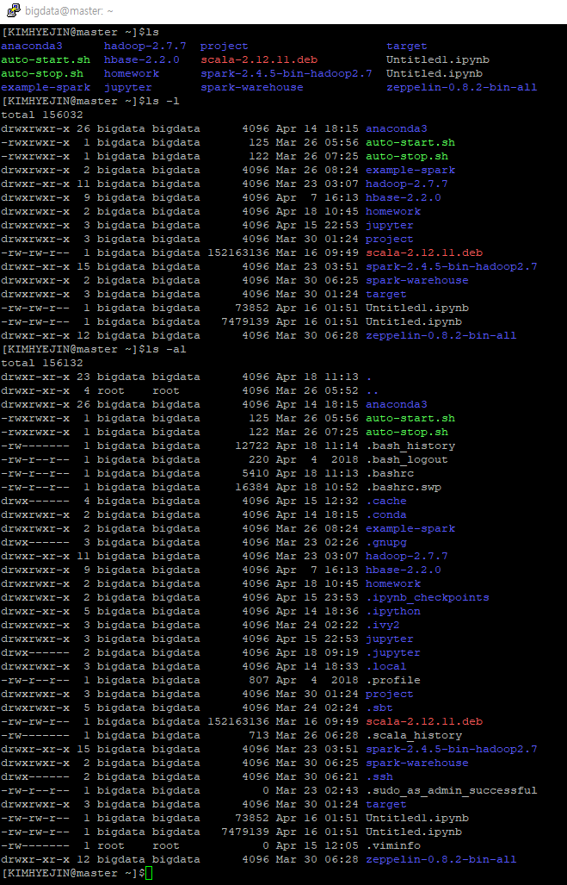
실습 내용 정리 – ls
ls : 파일 목록 보여줌
ls –l : 파일을 자세히 보여줌
ls –al : .(마침표)로 숨겨진 파일을 모두 보여줌

Slide 5
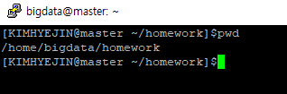
실습 내용 정리 - pwd
pwd : 현재 작업 중인 디렉토리 경로를 보여줌

Slide 6
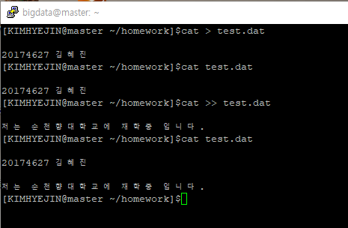
실습 내용 정리 – 리다이렉션
> (overwrite)
: 파일을 새로 만들거나 덮어씀
>> (append)
: 파일을이어서 작성할 수 있음.

Slide 7
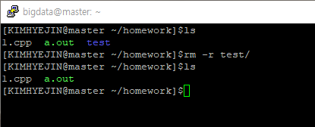
실습 내용 정리 – 파일 삭제
rm [옵션] 파일명
-f : 강제 삭제
-r : 모든 파일 삭제
-I : 삭제 여부 확인

Slide 8
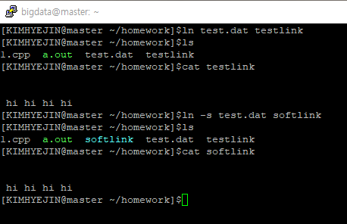
실습 내용 정리 – 링크 만들기
ln [-s] 원본파일 링크파일
-s : 심볼릭(소프트) 링크
하드 링크
: 원래 파일과 동일한 i-node를 가리킴
소프트 링크
: 새로운 i-node가 생성되어 원본과 연결

Slide 9
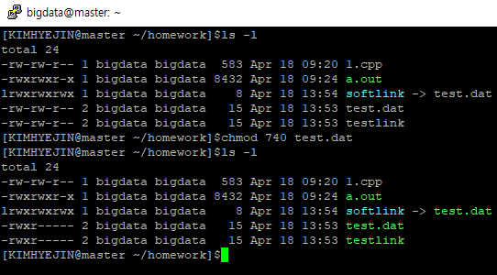

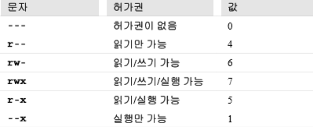
실습 내용 정리 – 파일 권한 변경
chmod [옵션] 파일명
666이나 777의 경우 보안상 위험이 있기 때문에 권장하지 않는다.

Slide 10
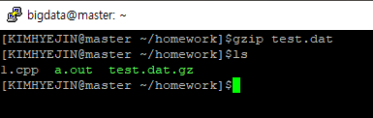
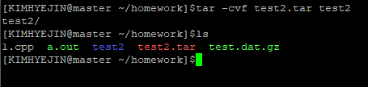
실습 내용 정리 - 압축
패키지를 다운 받을 때 압축 파일을 다운 받은 후, 압축 해제를 통해 패키지를 설치하기도 한다.
압축 : gzip [옵션] 파일명
tar [옵션] 파일명 [위치]

Slide 11
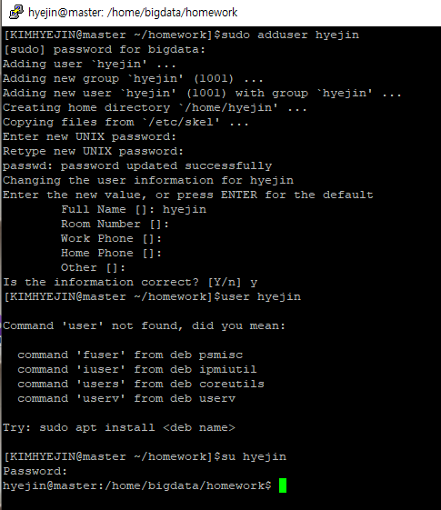
실습 내용 정리 – 사용자 추가
adduser [생성할 사용자 이름]
: 사용자 생성
생성할 사용자가 사용할 비밀번호
생성할 사용자 정보
(굳이 입력해주지 않아도 됨)
su [생성한 사용자 이름] 을 통해
다른 사용자로 로그인할 수 있다.

Slide 12
2
임의 리눅스 명렁어 소개

Slide 13
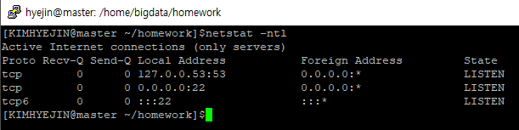
netstate (network statistics)
네트워크 접속, 라우팅 테이블, 네트워크 인터페이스의 통계 정보를 보여주는 도구
-l (listen) : 연결 가능한 상태
-n (number port) : 포트 넘버
-t (tcp) : tcp
-u (udp) : udp
-p : 프로그램 이름 / PID
-a : 모두
-i : 이더넷 카드별 정상/에러/드랍 송수신 패킷 수 확인
-r : 라우팅 테이블
-s : 네트워크 통계

Slide 14
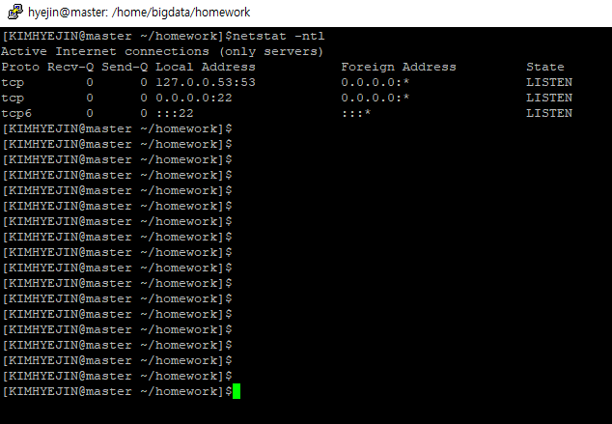
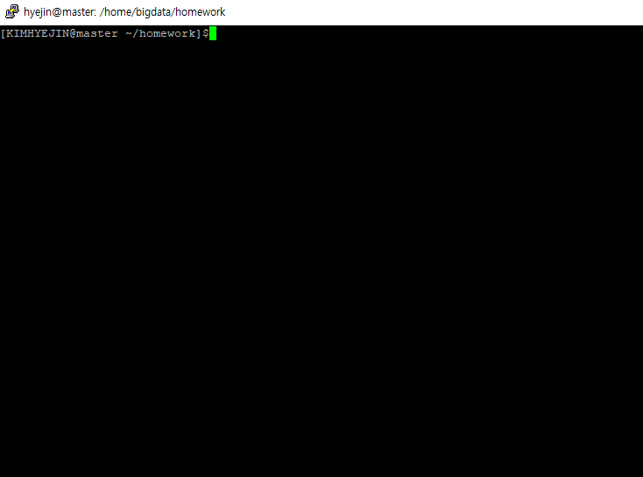
clear
터미널의 내용을 모두 지우는 명령어로써, 도스의 cls명령어와 같은 동작을 한다.
별도의 옵션은 없으며, 화면이 가득 찼을 때 clear 명령을 수행하면 내용이 모두 지워진다.

Slide 15
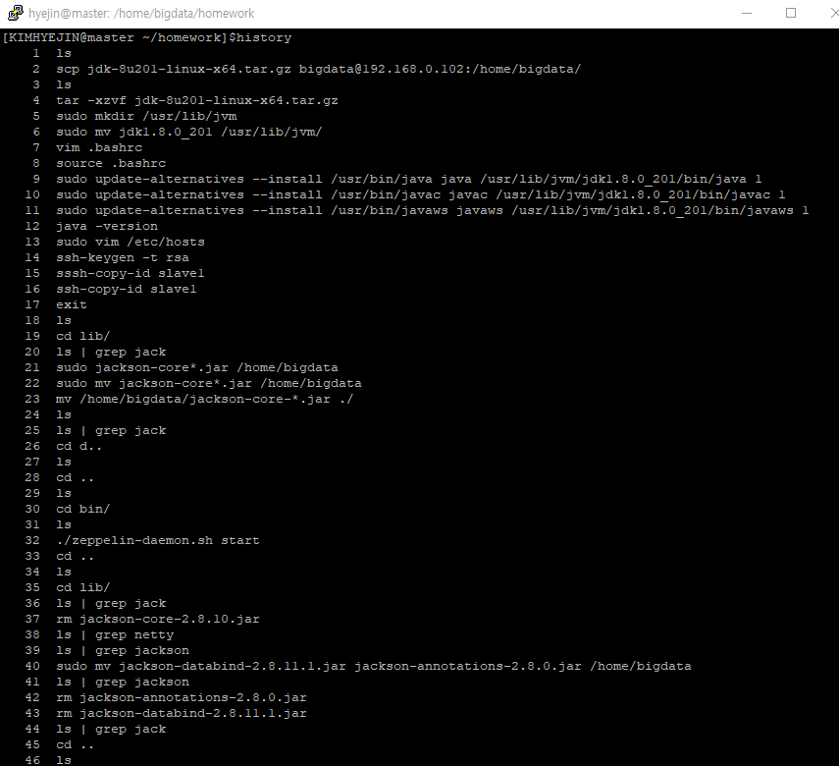
history
전에 사용한 명령어를
순서대로 확인할 수 있다.

Slide 16
2
API 패키지 소개
: curl

Slide 17
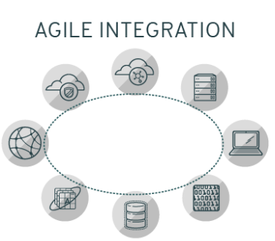
API 란?
애플리케이션 프로그래밍 인터페이스(Application Programming Interfaces, API)는
애플리케이션 소프트웨어 및 서비스를 통합하는 툴, 정의, 프로토콜의 세트이다.
이는 새로운 연결 인프라를 지속적으로 구축할 필요 없이
제품 및 서비스가 서로 커뮤니케이션할 수 있도록 도와주는 기능이다.

Slide 18
API – curl 소개
curl은 command line 용 data transfer tool 이다.
DOWNLOAD / UPLOAD 모두 가능하다.
HTTP / HTTPS / FTP / LDAP / SCP / TELNET / SMTP / POP3 등 주요 프로토콜을 지원한다.
LINUX / UNIX 계열 및 Windows 등 주요한 OS에서 구동되므로 여러 플랫폼과 OS에서 유용하게 사용할 수 있다.
libcurl 이라는 C 기반의 library가 제공되므로 C / C++ 프로 그램 개발시 위의 protocol과 연계가 필요하다면 libcurl을 손쉽게 연계할 수 있다.
libcurl은 PHP, RUBY, PERL 및 여러 언어에 바인딩 되어 있으므로 사용하는 언어나 개발 환경에 맞게 libcurl을 사용할 수 있다.

Slide 19
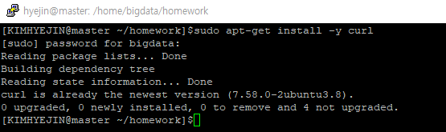
API – curl 설치
sudo apt-get install –y curl 명령을 통해 curl 설치
(나는 이미 깔려 있어서 아래와 같은 결과가 나옴)
-y : 설치 시 묻는 질문을 무조건 yes로 처리한다.

Slide 20
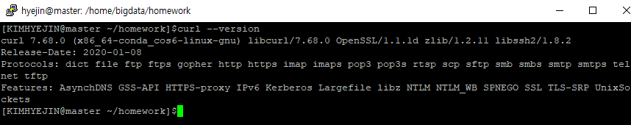
API – curl 설치
설치 후, 버전을 확인해 준다.

Slide 21
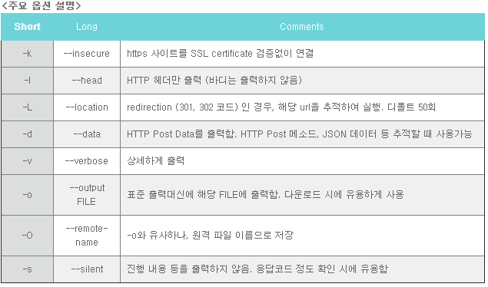
API – curl 옵션 (1)

Slide 22
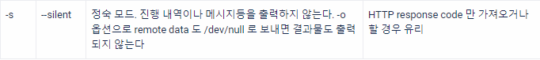
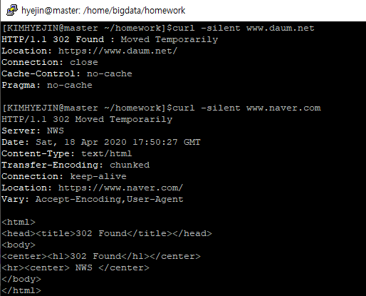
API – curl 실행 (1)
daum과 naver의 부가정보 조회

Slide 23
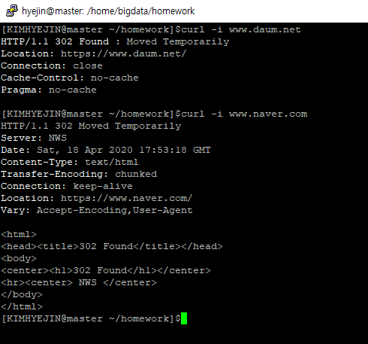
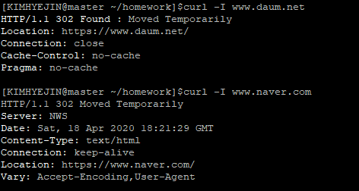
API – curl 실행 (2)
-I : 결과에서 헤더만 표시
-i : 결과에서 헤더와 body만 표시

Slide 24
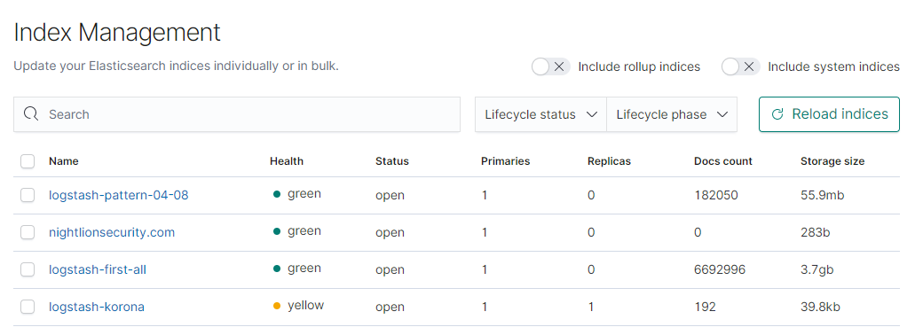
API – curl 실행 (3)
현재 es의 status의 상태는 yellow 이다.
또한, primary shard의 복제본 replica shard가 1개 존재한다.

Slide 25
API – curl 실행 (3.1)
green :
모든 샤드가 정상적으로 동작하고 있는 상태.
모든 인덱스에 쓰기/읽기가 정상적으로 동작한다.
yellow :
일부 혹은 모든 인덱스의 replicas 샤드가 정상적으로 동작하고 있지 않은 상태, 모든 인덱스에 쓰기/읽기가 정상적으로 동작하지만, 일부 인덱스의 경우 replicas가 없어서 primary 샤드에 문제가 생기면 데이터 유실이 발생할 가능성이 있다.
red :
일부 혹은 모든 인덱스의 primary와 replicas 샤드가 정상적으로 동작하고 있지 않은 상태, 일부 혹은 모든 인덱스에 쓰기/읽기가 정상적으로 동작하지 않으며, 데이터의 유실이 발생할 가능성이 있다.

Slide 26
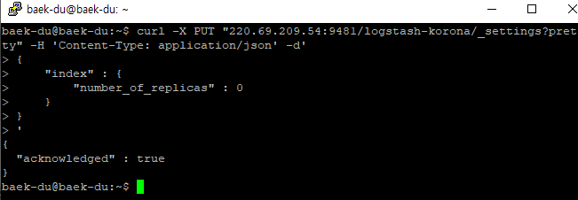
API – curl 실행 (3.2)
-H : 헤더 설정. 헤더 정보 전달
-d : 추가할 데이터를 json으로 포맷
yellow 상태인 es 클러스터의 상태를 green으로 바꿔보겠다.
위와 같이 curl 명령으로 replicas 값을 0으로 설정해주면,

Slide 27
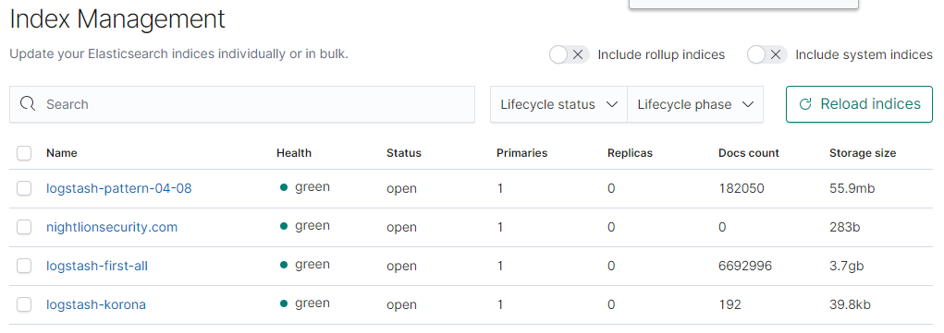
API – curl 실행 (3.3)
-H : 헤더 설정. 헤더 정보 전달
-d : 추가할 데이터를 json으로 포맷
es의 replica shard가 0으로 바뀌면서 es 상태가 green으로 돌아온다.

Slide 28
Thank U

